Slide 1
学习总结
王刚
2022.11.06
https://github.com/androidbirdboom/pythonlearning

Slide 2
上周完成
找论文
看论文（在CRISPR-Cas9基因编辑中用新的sgRNA-DNA序列编码进行精准深度学习脱靶预测）

Slide 3
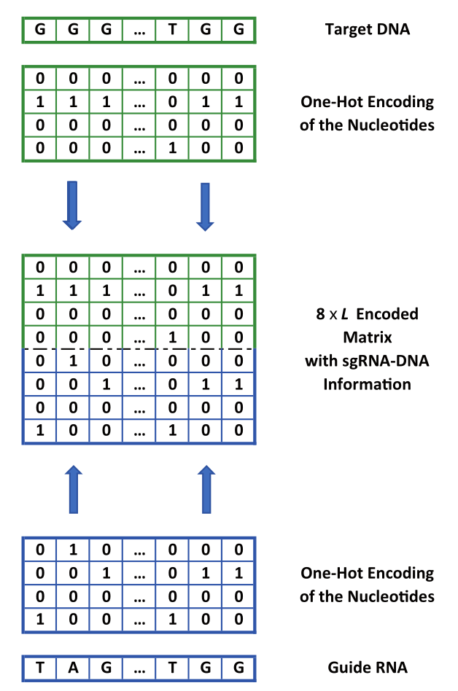
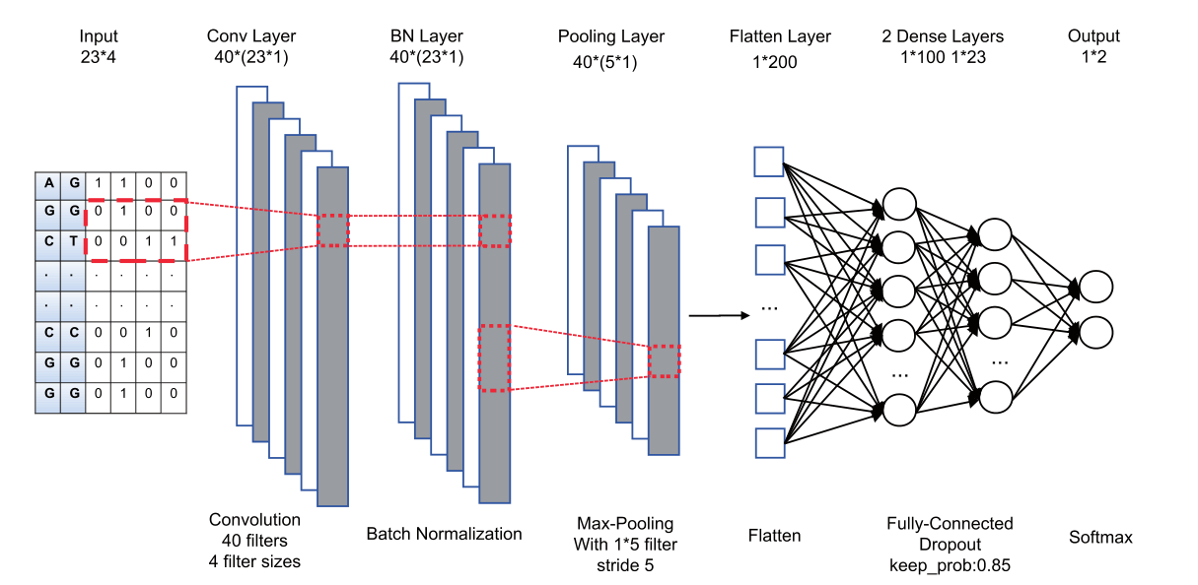
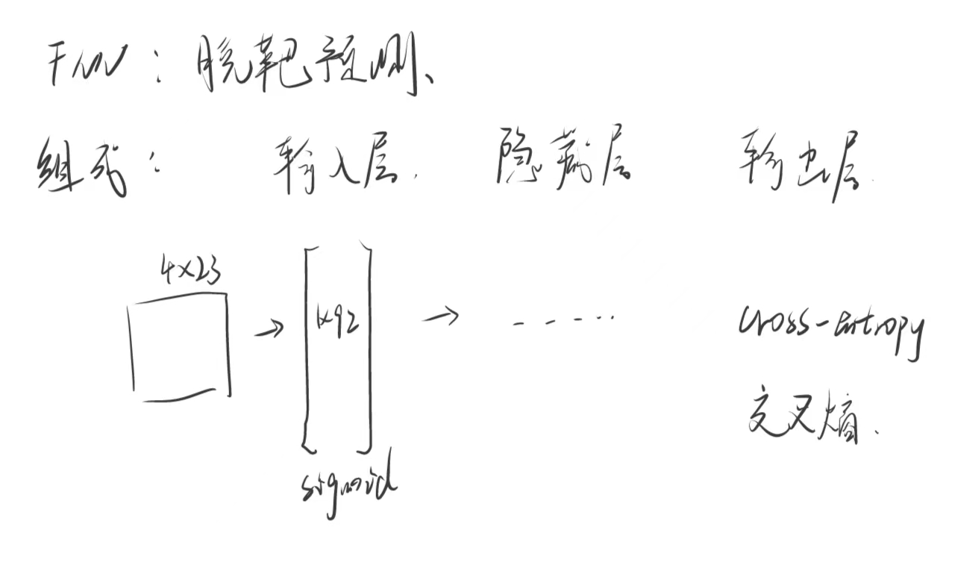
在CRISPR-Cas9基因编辑中用新的sgRNA-DNA序列编码进行精准深度学习脱靶预测
sgRNA-DNA 序列对 -> 矩阵编码转换
CNN / FNN 架构

Slide 4
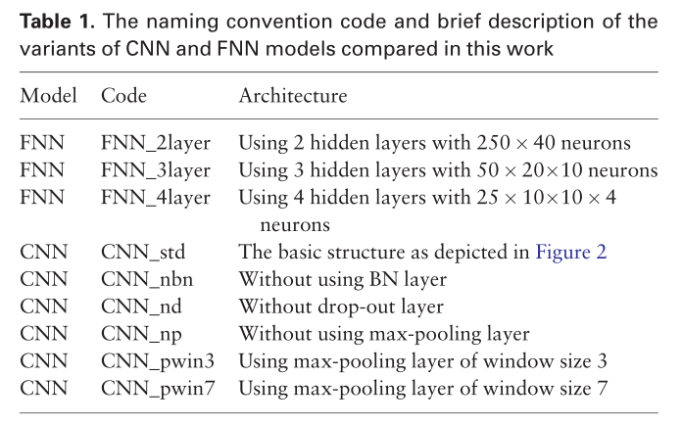
在CRISPR-Cas9基因编辑中用新的sgRNA-DNA序列编码进行精准深度学习脱靶预测 实验：
1. 不同 FNN / CNN 架构之间的比较
2. NN模型、已知脱靶算法、传统机器学习之间的比较

Slide 5
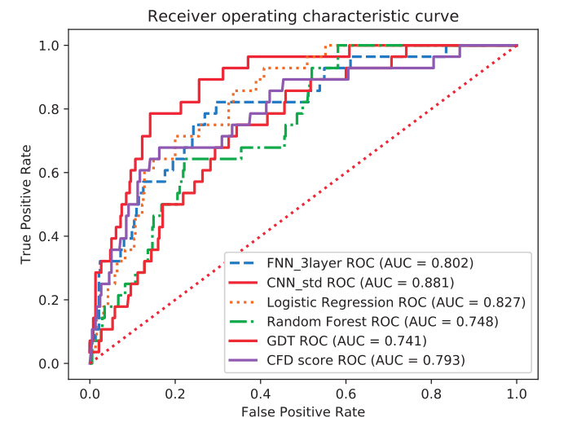
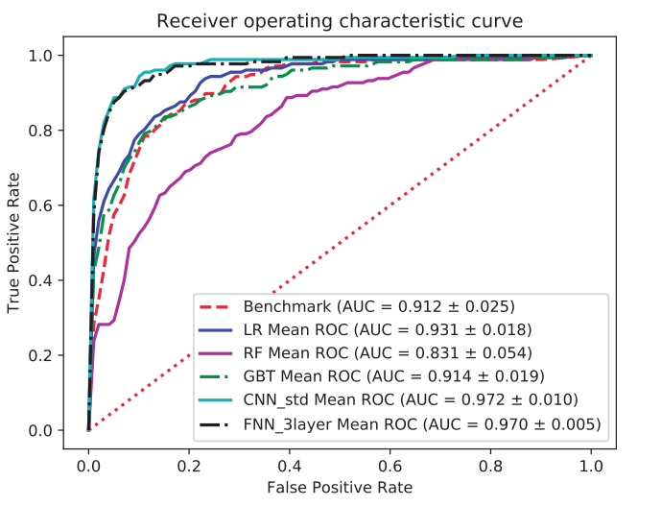
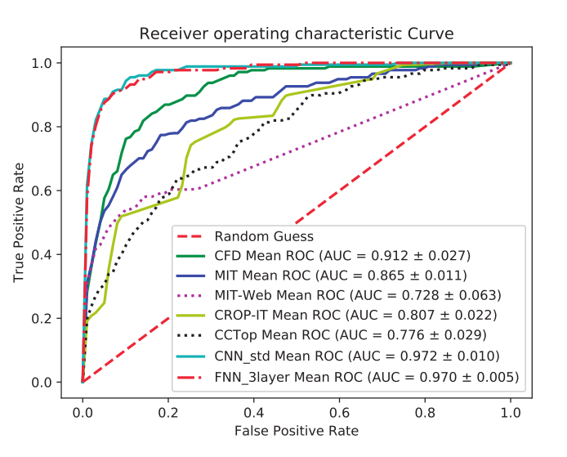
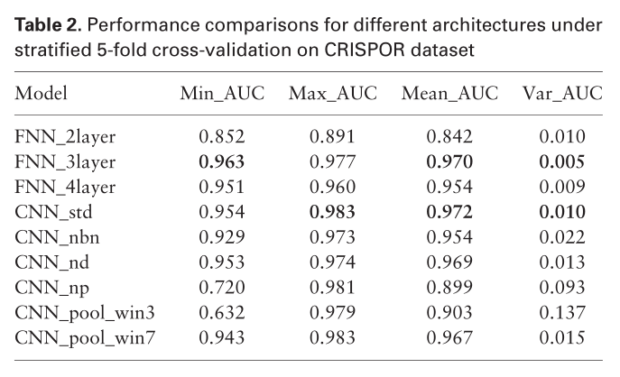
在CRISPR-Cas9基因编辑中用新的sgRNA-DNA序列编码进行精准深度学习脱靶预测 结果：
1. 不同 FNN / CNN 架构之间的比较
2. NN模型、已知脱靶算法、传统机器学习之间的比较

Slide 6
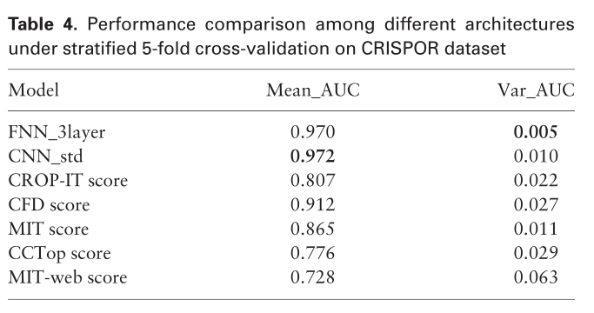
在CRISPR-Cas9基因编辑中用新的sgRNA-DNA序列编码进行精准深度学习脱靶预测 讨论：
引入了一种将sgRNA-DNA序列对 -> 矩阵的方式
首次将CNN引入到CRISPR-Cas9基因编辑脱靶预测中
CNN比FNN更好，且比上述提到的其他方法更好

Slide 7
下周目标
1. 看论文
2. 刷力扣

